Slide 1
Caffe内存管理
计52 鲍凡

Slide 2
概览
1、内存组织
2、内存同步
3、总结

Slide 3
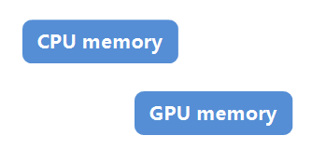
内存组织
内存分为两部分：CPU memory & GPU memory
Only CPU：只有CPU memory
Enable GPU：两种内存同时存在
GPU memory：被GPU运算所使用，加快速度
两者内容一致

Slide 4
内存组织
private:
void* cpu_ptr_; // the CPU memory
void* gpu_ptr_; // the GPU memory
size_t size_;
SyncedHead head_;
bool own_cpu_data_;
bool cpu_malloc_use_cuda_;
bool own_gpu_data_;

Slide 5
内存组织
提供了访问与修改内存的接口
const void* SyncedMemory::cpu_data();
const void* SyncedMemory::gpu_data();
void* SyncedMemory::mutable_cpu_data();
void* SyncedMemory::mutable_gpu_data();

Slide 6
内存组织
问题：
修改了CPU memory后，如何自动更新GPU memory？

Slide 7
内存同步
利用一个枚举类型变量，来说明内存的状态
enum SyncedHead { UNINITIALIZED, HEAD_AT_CPU, HEAD_AT_GPU, SYNCED };
SyncedHead head_;
有限状态自动机

Slide 8
内存同步
表示内存的四个状态
Q0：head_ = UNINITIALIZED //未初始化
Q1：head_ = HEAD_AT_CPU // CPU memory中的内容最新
Q2：head_ = HEAD_AT_GPU // GPU memory中的内容最新
Q3：head_ = SYNCED // 两段memory的内容同步

Slide 9
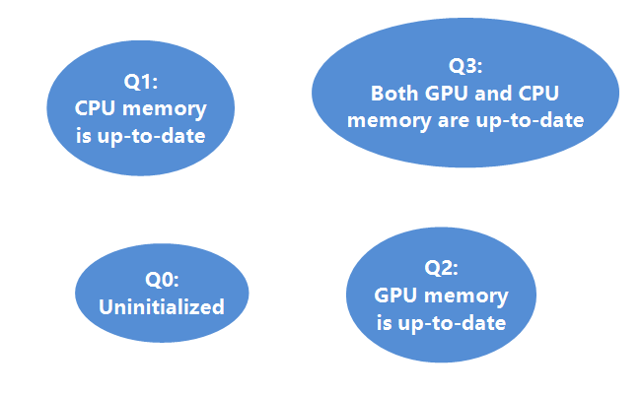
内存同步
表示内存的四个状态
Q0：head_ = UNINITIALIZED
Q1：head_ = HEAD_AT_CPU
Q2：head_ = HEAD_AT_GPU
Q3：head_ = SYNCED

Slide 10
内存同步
这四个状态可以指导函数的行为。
函数的调用也会引起状态的转移。
例如，当状态在Q1(head_ = HEAD_AT_GPU)时，意味着GPU memory的内容最新，CPU memory的内容陈旧。如果此时调用函数mutable_cpu_data，那么首先就要将GPU memory中的内容拷贝到CPU memory中以同步两段memory的内容，然后再读CPU memory中的内容并对其进行改写操作。
由于即将要对CPU memory进行改写操作，因此状态应从Q1转移至Q2(head_ = HEAD_AT_GPU)，以表明CPU memory的内容为最新。

Slide 11
内存同步
void* SyncedMemory::mutable_cpu_data() {
check_device(); //检查GPU相关设备
to_cpu(); //根据当前状态，进行内存同步等操作
head_ = HEAD_AT_CPU; //状态转移至Q2
return cpu_ptr_; //返回内存指针
}

Slide 12
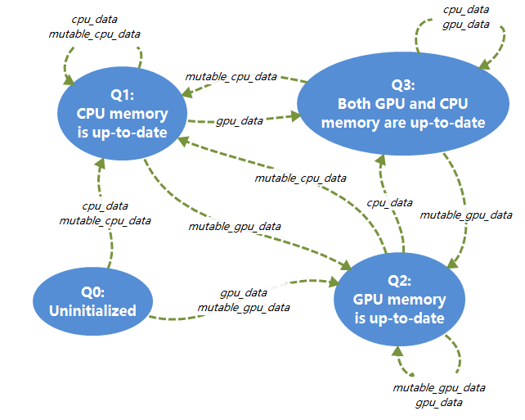
内存同步
具体的状态转移图
结点代表状态
边代表函数调用
const void* SyncedMemory::cpu_data();
const void* SyncedMemory::gpu_data();
void* SyncedMemory::mutable_cpu_data();
void* SyncedMemory::mutable_gpu_data();

Slide 13
总结
通过阅读caffe的代码，给我们提供了一个内存同步的思路
按照这种方法，可以只在必要的时候拷贝内存，是caffe高效的原因之一
这个思路同样可以应用到内存和外存的同步

